Slide 1
Arduino Wifi 模組
學生：楊御政
指導老師：林得裕 老師

Slide 2
Outline
Introduction
Experiments
Results and Discussion
Test
Conclusion
Reference

Slide 3
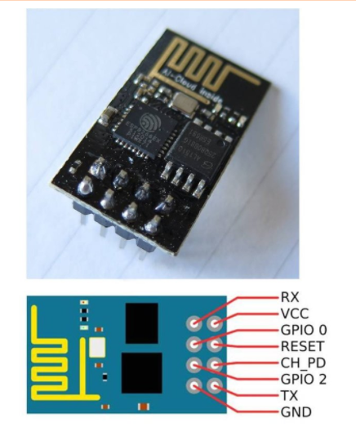
Introduction
ESP8266是一款超低功耗的UART-WiFi 透傳模組，擁有業內極富競爭力的封裝尺寸和超低能耗技術，專為移動設備和物聯網應用設計，可將使用者的設備連接到Wi-Fi 無線網路上，實現物聯網功能。

Slide 4
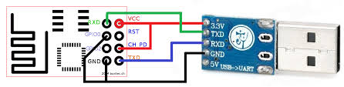
Experiments
市面上ESP8266的鮑率並非完全是9600，要與Arduino溝通必須統一一個鮑率，因此需要透過外在軟體來進行燒錄改變模組內的鮑率
ESP8266與TTL-USB接腳圖

Slide 5
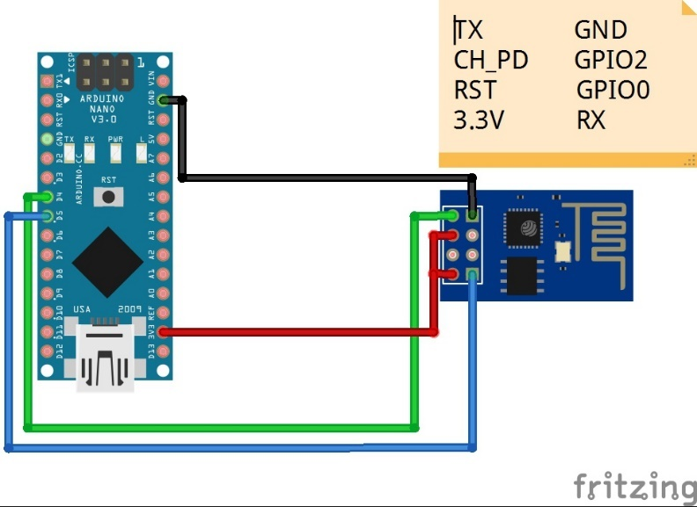
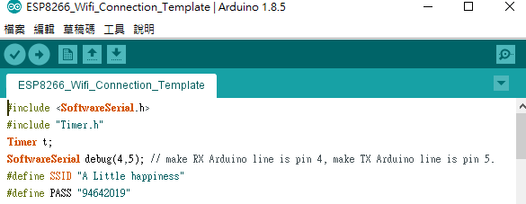
Experiments
本實驗首先引進「Timer」的函式庫來設定Arduino接收之間的時間間隔，之後為了透過網路連接，因此我們定義WIFI的連接名稱與密碼。
ESP8266與Arduino接腳圖

Slide 6
Experiments
程式碼主要由「AT指令」的方式溝通。所謂AT指令是指，從終端設備向欲執行的一端進行呼叫、簡訊、電話本、數據業務、傳真等方面的控制，而在此程式中Arduino對ESP8266也會用到AT指令，來控制ESP8266對於WIFI的連接與開關伺服器設定，或是了解目前的IP狀態為何。

Slide 7
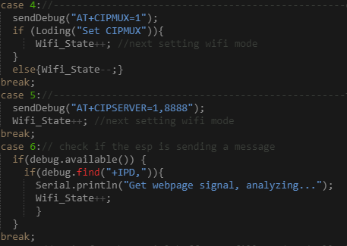
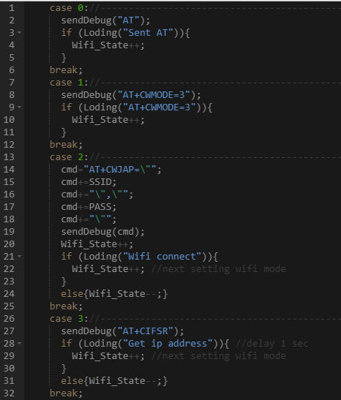
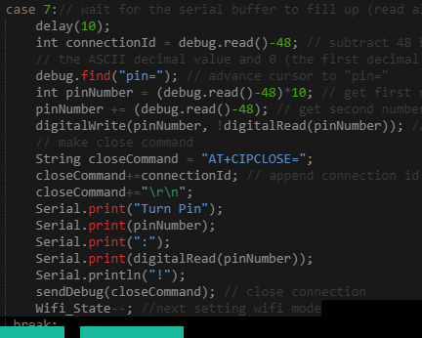

Slide 8
Experiments
Case 0：傳送AT指令，若回傳結果為「OK」，則繼續執行下一case。
Case 1：傳送AT+CWMODE=3，若回傳結果為「OK」，則繼續執行下一case。
Case 2：此步驟為透過AT指令，來連上行動熱點所提供之WIFI服務，若訊號不良或密碼錯誤，則退回case 1重新連接。
Case 3：傳送AT+CIFSR，來獲得當前連接網路之IP。
Case 4：傳送AT+CIPMUX=1 : 設定 TCP/UDP 連線模式為多重連線，如果要讓 ESP8266 當伺服器, 讓網域中的客戶端進行 TCP/UDP 連線， 必須開啟多重連線。
Case 5：傳送AT+CIPSERVER=mode[,port]，mode=1 為開啟伺服器, 必須指定 port(圖中port為8888); mode=0 為關閉伺服器, 不須指定 port。
Case 6：如果連線成功，則在Serial moitor顯示資訊文字。
Case 7：為最後一個case，控制在完全連接WIFI之後，可以透過ESP8266發出指令對Arduino上的PIN腳做出動作。

Slide 9
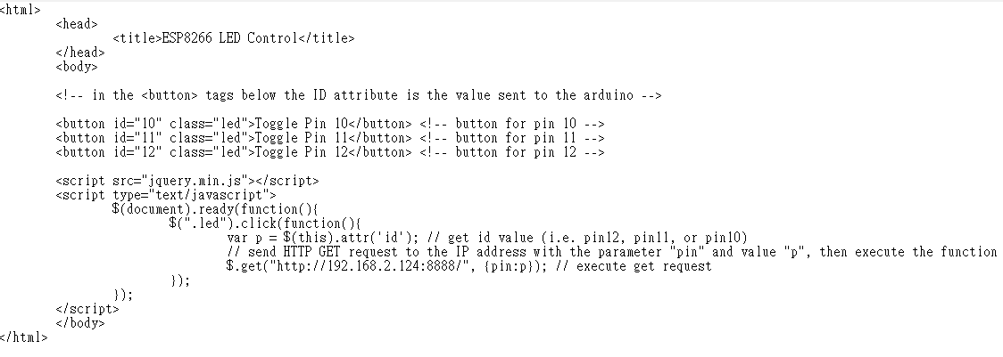
HTML網頁
我們可以透過HTML建構出一個網頁，用於控制LED的明滅，藉由設定在同一個網域之下，發出訊號給ESP8266，再由ESP8266傳給Arduino去進行要求的PIN腳位去做LED的控制。
HTML網頁程式內容

Slide 10
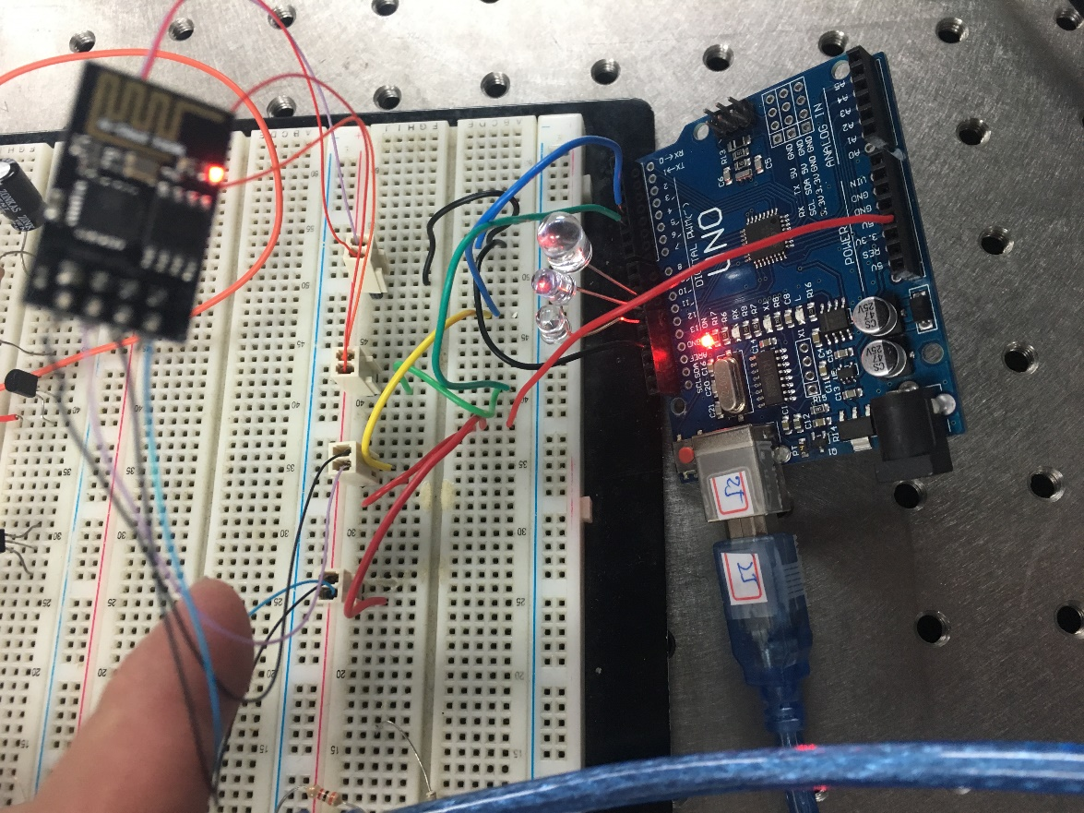
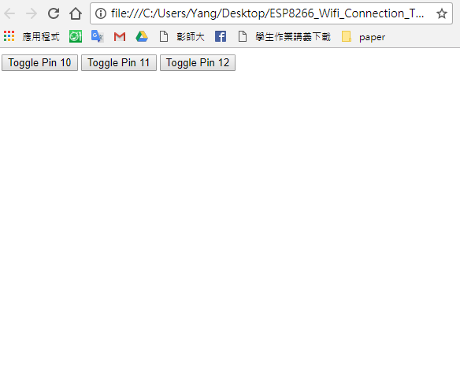
Results and Discussion

Slide 11
Test
由於測試網頁控制LED實驗時，發現開關點選時間無法太近，否則容易造成傳輸上的錯誤，因此設計傳送波測試為硬體上的錯誤還是傳輸上的問題。
由於接收端牽涉網頁設計部分較為複雜，因此本實驗接收端使用ThingSpeak。
ThingSpeak是一個專為物聯網而產生的應用程式平台，它允許你使用網路設備即時地將數據上傳到雲端使之聚集在一起

Slide 12
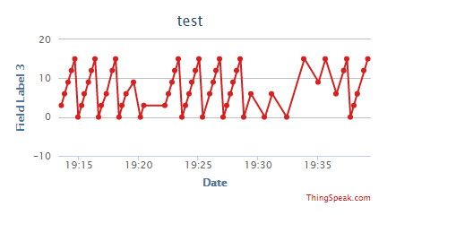
Conclusion
推斷為傳輸時間間格不能太短，Delay時間太短容易造成資料傳輸上的錯誤，本實驗Delay時間為15 s
橘圈為一完整的波，藍圈表示有資料傳輸遺漏

Slide 13
Reference
http://lolwarden.pixnet.net/blog/post/82031214 (*教學*Arduino WIFI(ESP8266) 初次上手應用)
http://web.unumobile.com/unu/?p=233
WIFI控制LED燈,作者林柏諺

Slide 14
Thanks for your attention

